Slide 1
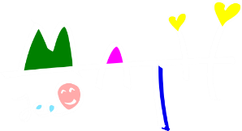
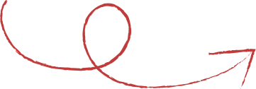
피타고라스의 초대 수업자료
피타고라스의
[초대]
디지털
방탈출
subtitle
방탈출, 그 뒷이야기 !!

Slide 2
피타고라스의 초대 수업자료
피타고라스의
게임을 통해 알아보는
[초대]
QUIZ
피타고라스의 모든 것!!
이 모든 것이 사실일까?
피타고라스의 보물은
존재하는가?

Slide 3
피타고라스의 초대 수업자료
01. 피타고라스가 태어난 섬의 이름은?
사모스(SAMOS)
사모스 섬은 그리스 에게해 북동쪽에 있는 아름다운 섬으로 자연경관이 아름답습니다. 특히 이 섬은 피타고라스의 고향으로도 유명합니다.

Slide 4
피타고라스의 초대 수업자료
02. 피타고라스의 보물 찾기에 대해 설명 해 준 사람의 이름은?
히파수스
히파수스는 고대 수학자이며 피타고라스의 제자입니다.
특히 무리수의 발견에 큰 업적을 세운 인물이기도 합니다.

Slide 5
피타고라스의 초대 수업자료
03. 피타고라스가 만물의 근원이라고 생각했던 것은?
수(NUMBER)
피타고라스는 만물의 근원이 수라 생각했고 우주의 이치를 수로 설명할 수 있다고 믿어서 수에 의미를 부여하였습니다.

Slide 6
피타고라스의 초대 수업자료
04. 직각삼각형과 정사각형을 이용하여 피타고라스의 정리를 시각화한 패턴은?
피타고라스의 나무
피타고라스 나무는 수학적이고 예술적인 형태를 결합한 프랙탈(Fractal)구조입니다. 반복적이고 동일한 과정을 적용하여 점점 작은 삼각형과 사각형이 생겨나는 대칭적이고 규칙적인 패턴입니ㅣ다.

Slide 7
피타고라스의 초대 수업자료
05. 피타고라스와 제자들이 핍박을 받고 숨어 지내던 곳은?
동굴
실제로 피타고라스와 그의 제자들은 그리스의 왕에게 핍박을 받게 되어 동굴에 숨어야만 했습니다. 그러나 그들은 배움을 멈추지 않았다고 합니다.

Slide 8
피타고라스의 초대 수업자료
06. 피타고리안에 있는 고대 유물 전문 박물관으로 사모스 섬과
관련된 고대 그리스 시대의 풍부한 역사를 전시하고 있는 곳은?
고고학 박물관
고고학 박물관에 피타고라스에 대한 직접적인 사료는 없지만 피타고라스가 살았을 당시의 그리스의 문화를 볼 수 있는 곳이라고 합니다.

Slide 9
피타고라스의 초대 수업자료
07. 사모스 섬에 있으며 헤라여신을 기리기 위해 건축된
고대 그리스에서 가장 웅장하고 중요한 신전은?
헤라(HERA) 신전
피타고라스가 비밀의 문을 지키기 위해 문지기를 세워 놓진 않았지만, 헤라 신전은 그 자체만으로 수학적 의미가 큰 아름다운 건축물 입니다.

Slide 10
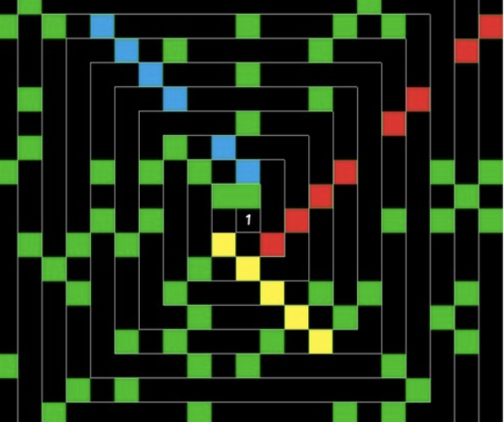
피타고라스의 초대 수업자료
08. 소수를 점으로 표시했을 때 흥미로운 패턴이 있는 것을 발견한 사람의 이름을 따서
“oo의 나선＂이라 부르는 이 패턴을 만든 수학자는?
울람(Ulam)
1963년 폴란드 출신의 미국 수학자 스타니수아프 울람은 따분한 강의를 듣던 중 잠을 쫓기 위해 격자 칸에 수를 적기 시작했습니다. 이때, 가운데 칸을 기준으로 반시계방향으로 나선을 그리며 수를 적었는데, 신기하게도 소수가 대각선에 모여 있음을 발견하게 됩니다.

Slide 11
피타고라스의 초대 수업자료
09. 피타고라스는 누구의 망치소리를 듣고 음악의 수학적 원리를 생각해 냈나요?
대장장이
우연히 대장간 앞을 지나가던 피타고라스는 대장장이 4명이 서로 다른 망치로 쇠를 내리치는 소리를 들었습니다. 비록 망치소리라도 사람의 귀를 즐겁게 하는 화음이 된다는 사실을 알게 되어 소리와 공기의 진동수 사이의 연관성을 찾아 음과 수의 관계를 발견했습니다.

Slide 12
피타고라스의 초대 수업자료
10. 현대 계산기와 컴퓨터의 조상인 이 계산도구의 이름은?
아바쿠스(ABACUS)
아바쿠스(주판)는 피타고라스의 보물일까요? 사실 아바쿠스는 가장 오래 된 계산 도구 중 하나로, 기원전 4000년에 메소포타미아에서 사용된 것으로 추정됩니다.
아바쿠스는 구슬을 옮기면서 사칙연산을 할 수 있는 단순하지만 효율적이 도구입니다.

Slide 13
피타고라스의 초대 수업자료
피타고라스의
게임 속에 등장하는
[초대]
수업 활용 꿀팁
흥미로운 개념들!!
더 깊게 알아볼까?
게임이 소개하는 수학적 발자취를 따라가보자.

Slide 14
피타고라스의 초대 수업자료
데카드란?
피타고라스 학파는 숫자에 고유한 의미를 부여했습니다.
숫자 10은 우리가 사용하는 십진법의 기본이 되는 숫자이고, 1+2+3+4=10입니다.
피타고라스 학파는 이것을 수학적, 우주적 완전함의 상징으로 여기고 데카드(Decad)라고 불렀습니다.
또한 피타고라스학파가 연구한 제 번째 삼각수 의 배열은 데카드 입니다.
1
1
1 1 1
1 1 1 1

Slide 15
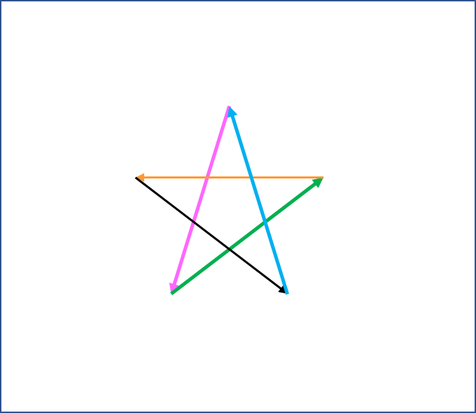
피타고라스의 초대 수업자료
데카드 찾기
A+C-D+F-I ?
1
4
3
2
10
30
C
D
F
G
A
7
12
E
23
50
I
6
B
H

Slide 16
피타고라스의 초대 수업자료
30
F
90
14
11
C
D
G
22
8
A
7
23
12
E
13
I
24
6
9
B
H
21
50
정답
A+C-D+F-I =
8+14-11+90-24 = 77

Slide 17
피타고라스의 초대 수업자료
행운의 수(lucky number)
행운의 수는 폴란드 출신의 미국 사학자 스타니슬라프 울람이 1950년대에 수학적으로 정의하고 이름을 붙였다.
행운의 수는 특별한 규칙에 의해 수를 지워 나갔을 때 남은 수들을 말한다.
이때 남은 수들이 지워지는 것을 피할 수 있었기 때문에 울람은 이 수들을
운이 좋은 수(lucky number)라고 불렀다.

Slide 18
피타고라스의 초대 수업자료
자연수에서 행운의 수 찾기
‘2’에서 시작한다 => “2”의 배수 번째 수 를 모두 지운다
남아 있는 수에서 ‘2’ 다음 수는 ‘3’이다 => “3”의 배수 번째 수 를 모두 지운다
남아 있는 수에서 ‘3’ 다음 수는 ‘x’이다 => “x”의 배수 번째 수 를 모두 지운다
위의 과정을 반복한다
7번째 행운의 수는?

Slide 19
피타고라스의 초대 수업자료
“13”의 배수 번째 수 를 모두 지운다
“7”의 배수 번째 수 를 모두 지운다
“2”의 배수 번째 수 를 모두 지운다
“3”의 배수 번째 수 를 모두 지운다
2 3 4 5 6 7 8 9 10
12 13 14 15 16 17 18 19 20
22 23 24 25 26 27 28 29 30
32 33 34 35 36 37 38 39 40
42 43 44 45 46 47 48 49 50
51 52 53 54 55 56 57 58 59 …
정답
7번째 행운의 수는?
21

Slide 20
피타고라스의 초대 수업자료
피타고라스 5음계
피타고라스는 대장장이의
망치의 무게를 $\frac{1}{2}$으로 줄이면
원래의 소리보다는 음높이가 높은데 아주 잘 어울리는 소리가 나고,
망치의 무게를 $\frac{2}{3}$으로 줄이면
역시 원래의 소리와 어울리는 소리가 난다는 것을 발견했다.
이렇게 수학적 원리가 숨어 있는 C, D, E, G, A 5음계를 만들었다.
이것은 오늘날 음정이라 불리는 음향학의 출발이 되었다.

Slide 21
피타고라스의 초대 수업자료
5음계 속 규칙 찾기
<현의 길이 구하기>
C : C’ = 1 : 2
C : G = 3 : 2
G : D = 3 : 2
D : A = 3 : 2
A : E = 3 : 2
단, 현의 길이가 $\frac{1}{2}$보다 작을 경우 2배를 한다
(1)
(1/2)
진동수는 현의 길이의 역수일 때, D와 G의 진동수의 비는?

Slide 22
피타고라스의 초대 수업자료
<현의 길이 구하기>
C : G = 3 : 2 이므로 G의 길이는 $\frac{2}{3}$
(1)
G : D = 3 : 2 이므로 D의 길이는 $\frac{4}{9} < \frac{1}{2}$ 이므로 $\frac{8}{9}$
$\frac{8}{9}$
$\frac{64}{81}$
D : A = 3 : 2 이므로 A의 길이는 $\frac{16}{27}$
$$\frac{2}{3}$$
$$\frac{16}{27}$$
A : E = 3 : 2 이므로 E의 길이는 $\frac{32}{81} < \frac{1}{2}$ 이므로 $\frac{64}{81}$
($\frac{1}{2}$)

Slide 23
피타고라스의 초대 수업자료
<진동수>
$\frac{8}{9}$
$$\frac{16}{27}$$
$$\frac{2}{3}$$
$\frac{64}{81}$
(1)
($\frac{1}{2}$)
정답
4:3
D와 G의 진동수의 비는?

Slide 24
피타고라스의 초대 수업자료
수학 은 JAMI 있다

Slide 25
데카드 찾기
A+C-D+F-I ?
1
4
3
2
10
30
C
D
F
G
A
7
12
E
23
50
I
6
B
H

Slide 26
자연수에서
행운의 수 찾기
‘2’에서 시작한다 => “2”의 배수 번째 수 를 모두 지운다
남아 있는 수에서 ‘2’ 다음 수는 ‘3’이다 => “3”의 배수 번째 수 를 모두 지운다
남아 있는 수에서 ‘3’ 다음 수는 ‘x’이다 => “x”의 배수 번째 수 를 모두 지운다
위의 과정을 반복한다
7번째 행운의 수는?
1 2 3 4 5 6 7 8 9 10
11 12 13 14 15 16 17 18 19 20
21 22 23 24 25 26 27 28 29 30
31 32 33 34 35 36 37 38 39 40
41 42 43 44 45 46 47 48 49 50
51 52 53 54 55 56 57 58 59 …

Slide 27
5음계 속 규칙 찾기
C : C’ = 1 : 2
C : G = 3 : 2
G : D = 3 : 2
D : A = 3 : 2
A : E = 3 : 2
단, 현의 길이가 $\frac{1}{2}$보다 작을 경우 2배를 한다
<현의 길이 구하기>
진동수는 현의 길이의 역수일 때,
D와 G의 진동수의 비는?
<현의 길이 >
<진동수>
C(1)
C(1)
C’(1/2)
C’(1/2)

